Slide 1
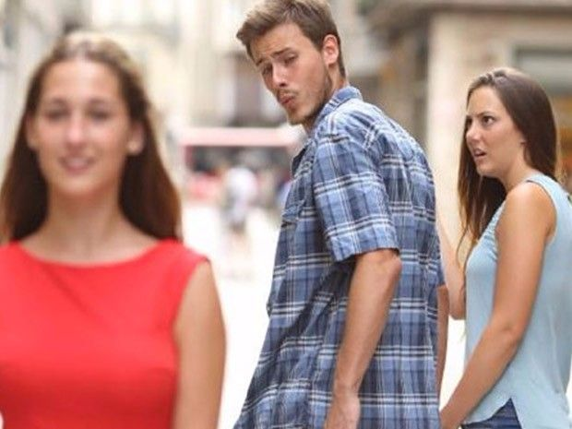

Algoritmo para rutas con menor acoso sexual

Slide 2
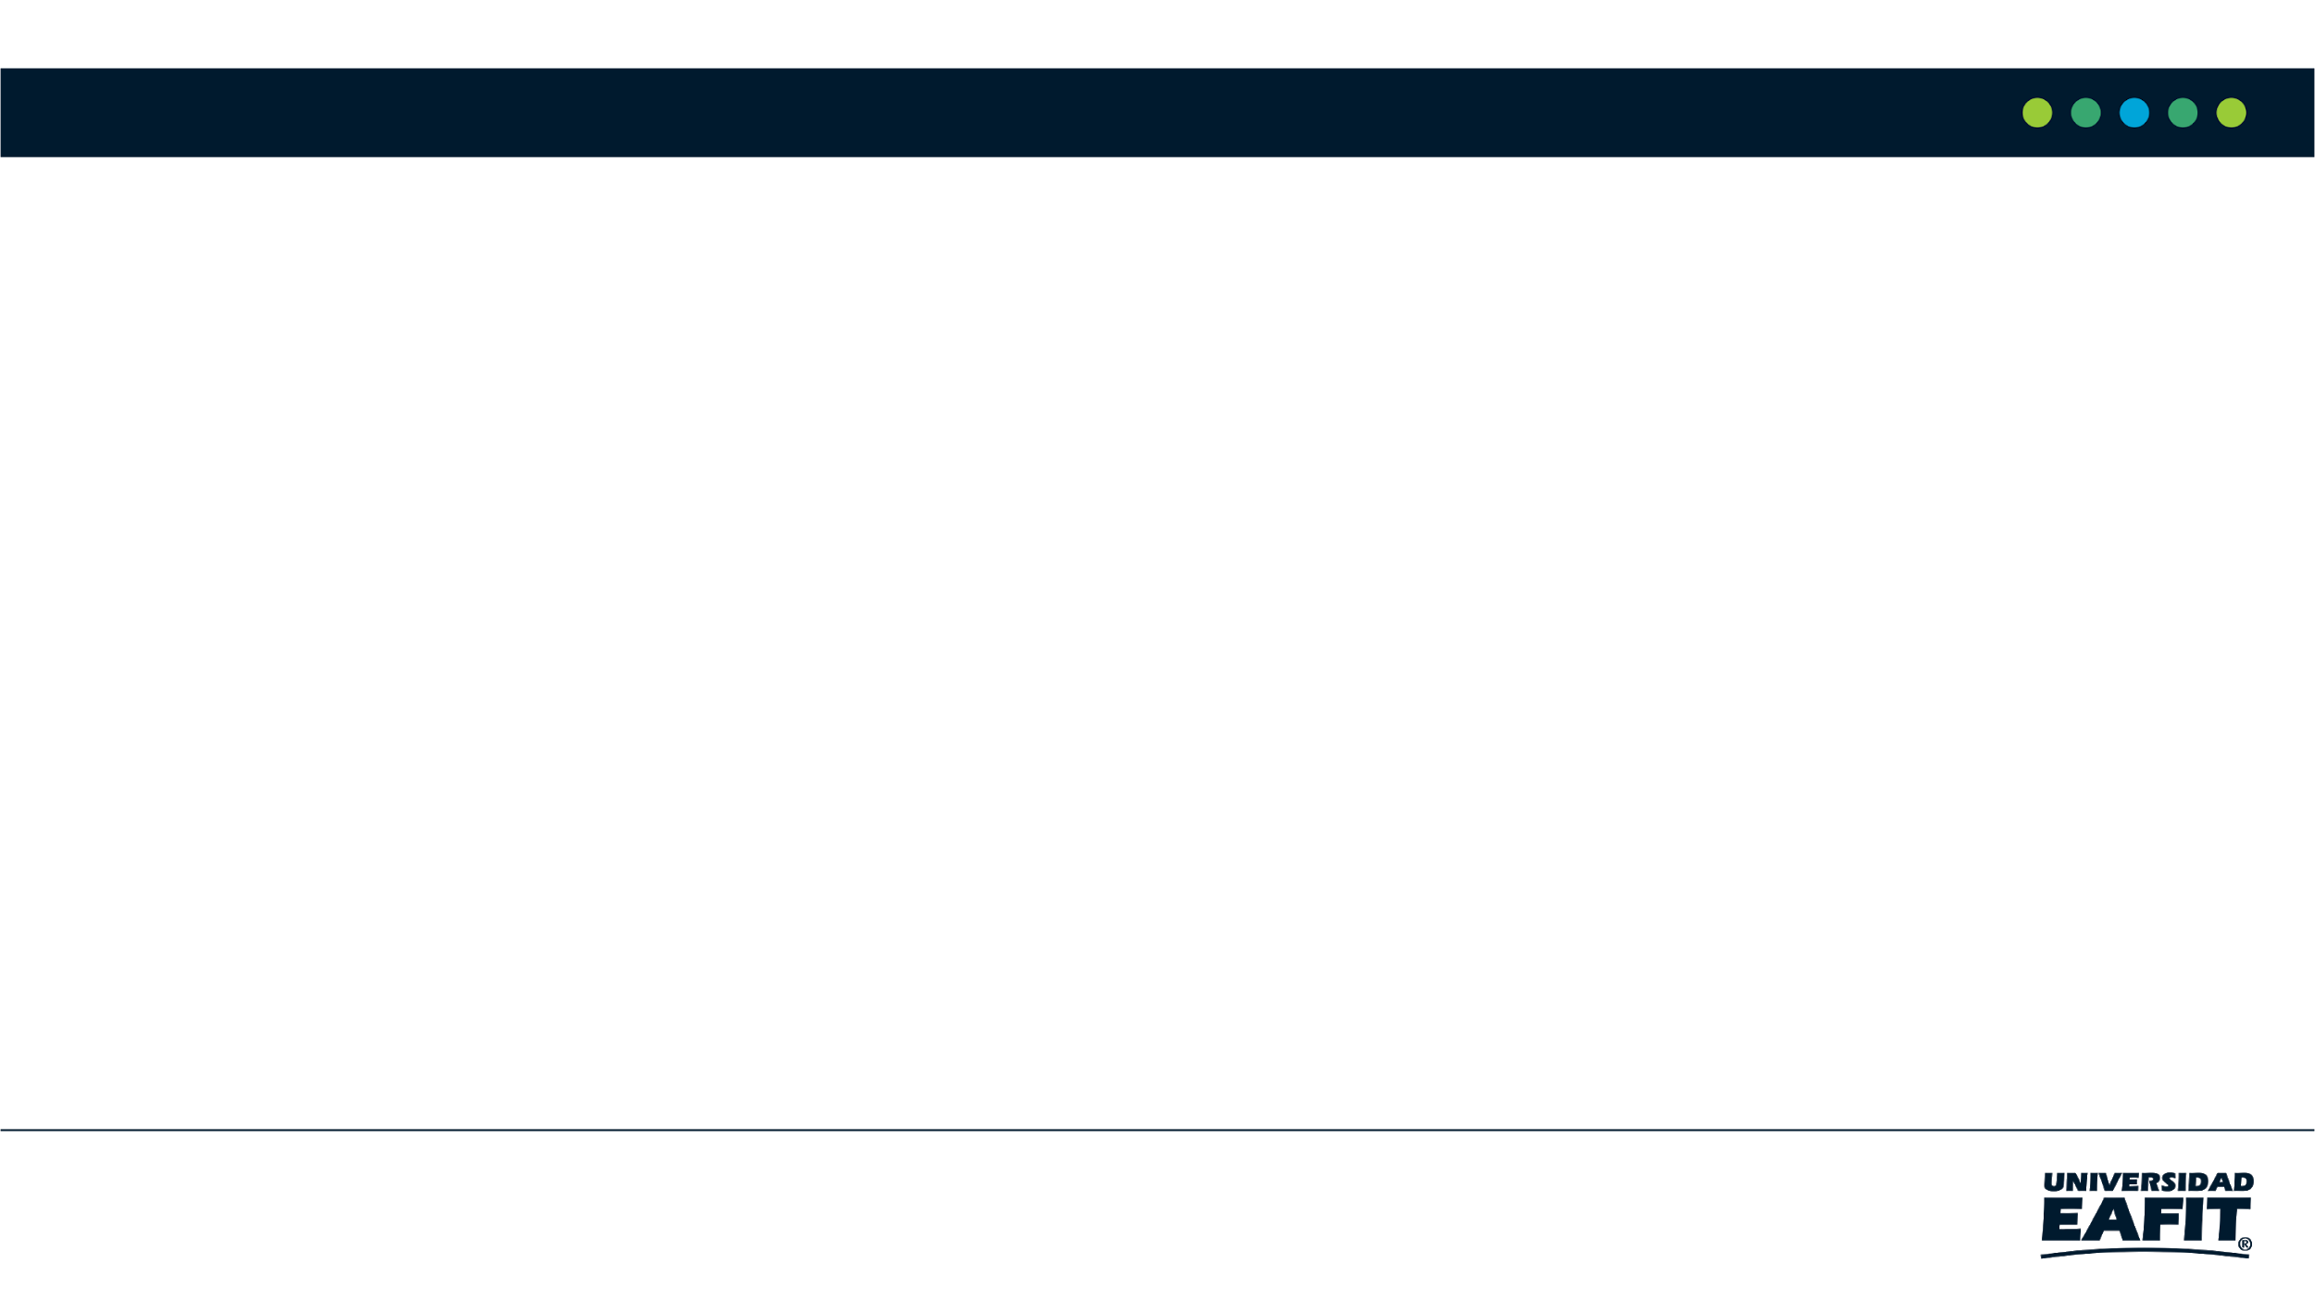
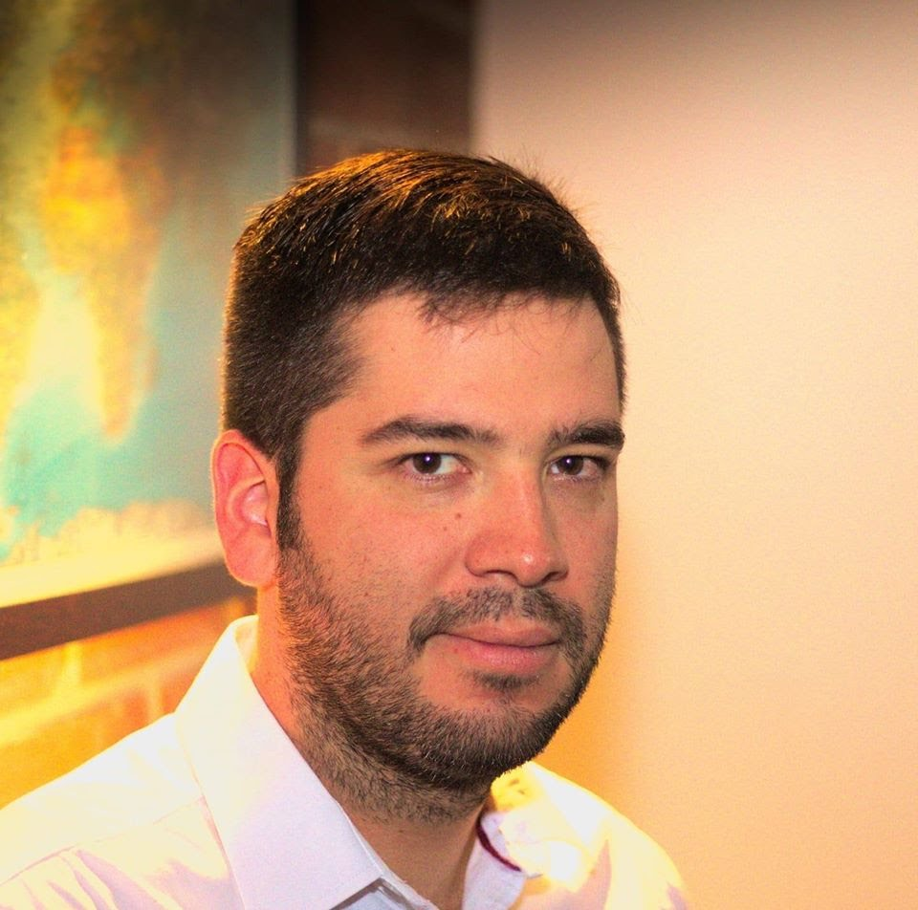
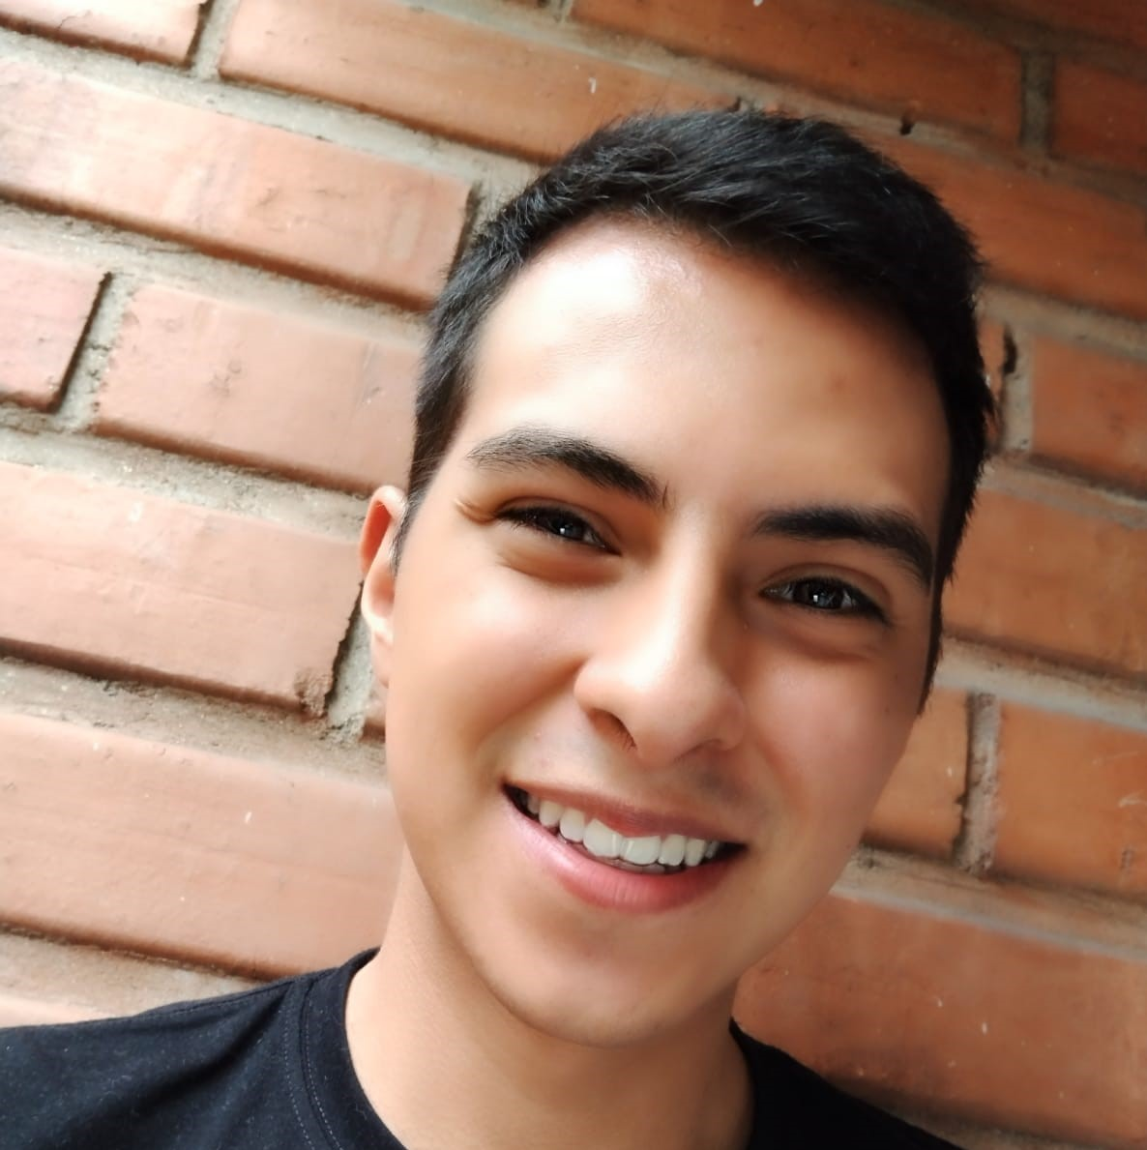
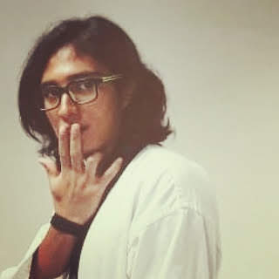
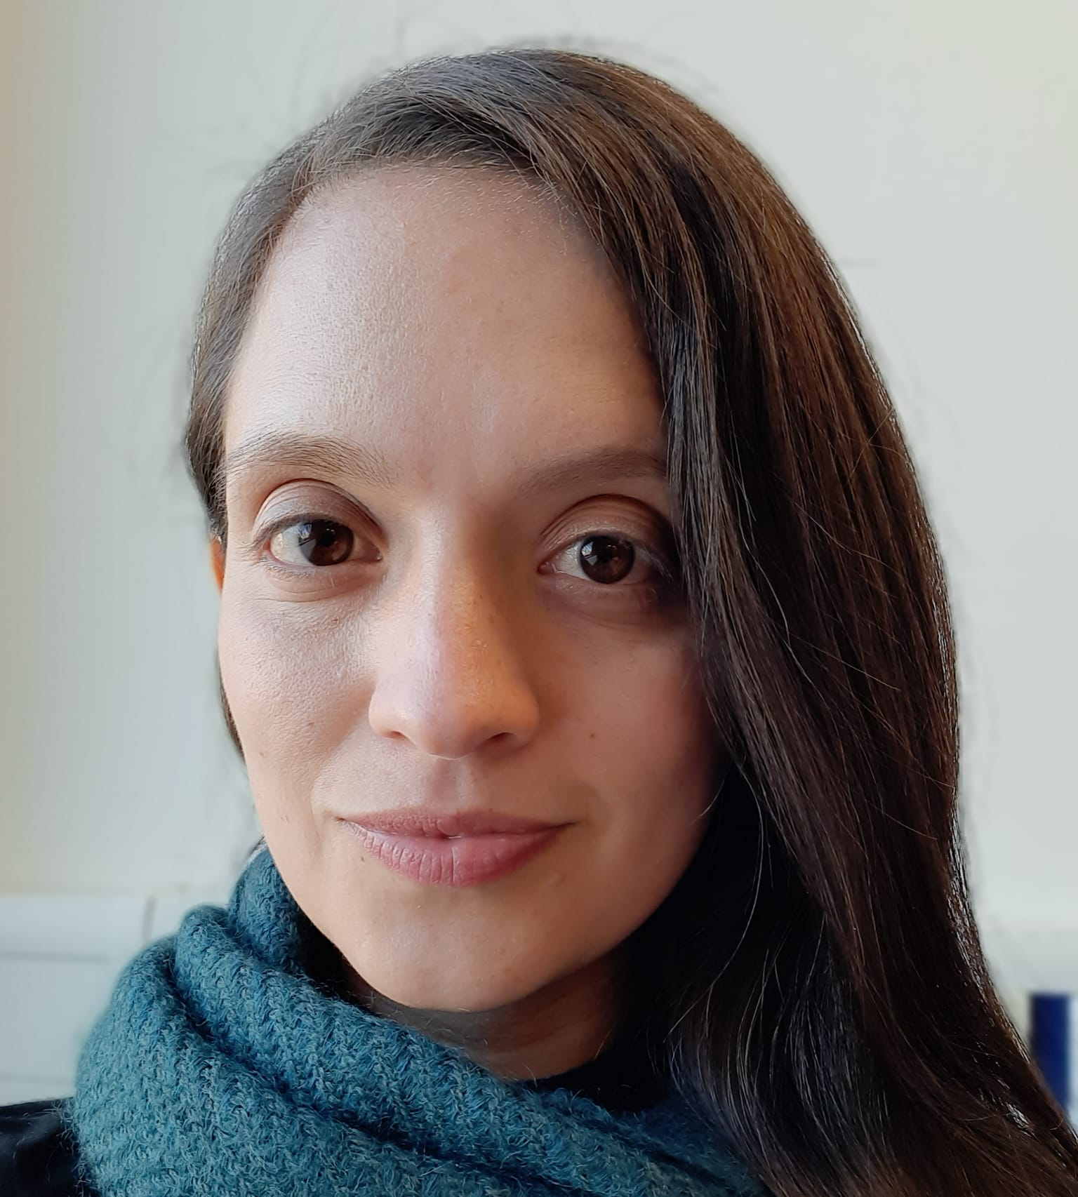

Presentación del equipo
Juan Sebastian Camacho
Bryan Stiven Alvarez
Andrea Serna
Revisión de la literatura
Mauricio Toro
Preparación de los datos
https://github.com/juansecamacho/ST0245-001

Slide 3
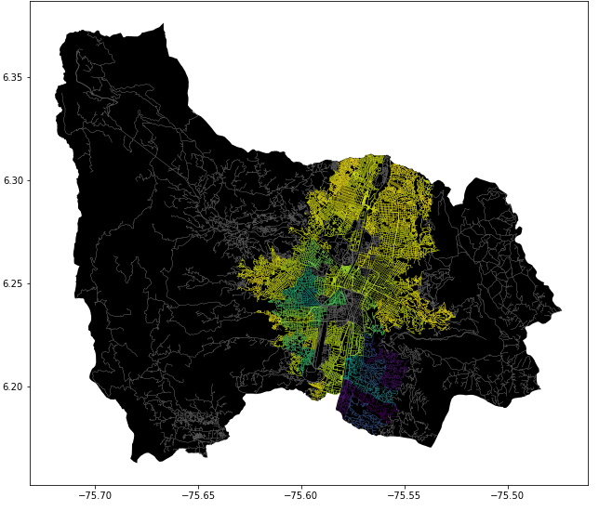
Planteamiento del problema
Algoritmo del camino más corto restringido
Calles
de Medellín, Origen y Destino
El más camino más corto
restringido

